Slide 1
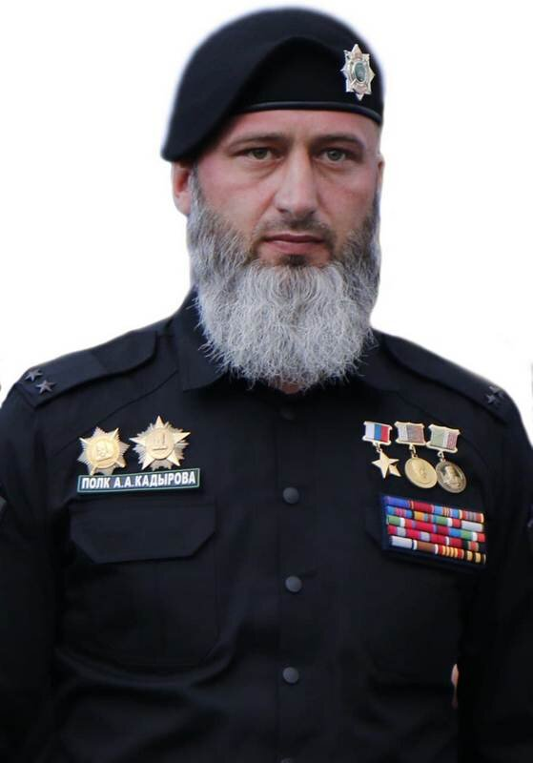
"Вайна уллехь беха СВО-н Турпалхой" Чалаев Замид – кхузаманан Турпалхо, СВО-н декъашхо
ЦАРА ВАЙН МОХК ЛАРБИНА…

Slide 2
ПРОЕКТАН ХААМИЙН КАРТА
Хьукмат: Гуьмсан муниципальни кIоштан Ойсхар-ГIалин «Ясин» цIе йолу №5 берийн беш.
Кечйинарг: Шамсуев Султанан йоI Эльза, Гуьмсан муниципальни кIоштан Ойсхар-ГIалин «Ясин» цIе йолчу №5 берийн бешан лаккхара кхетош-кхиорхо.
Проект белхан тайпанашка хьаьжжина: дешаран а, кхоллараллин а.
Проектан хан: йеххачу хенахь (товбецан баттера хIутосург бутт кхаччалц).
Декъашхойн проектан хӀоттам: тоба.
Проектан декъашхой: лакхарчу а, кечаман а тобанийн дешархой, дешархойн дай-наной, кхетош-кхиоран белхахой, говзанчаш ( дешаран психолог, музыкин куьйгалхо, физкультуран инструктор, тӀетоьхна дешаран хьехархо, лакхара кхетош-кхиоран белхахо).

Slide 3
Проектан Iалашонаш:
Нохчийн къоман турпалхо, Россин турпалхо Чалаев Замидан цӀе йовзийтар.
СВО-н хенахь тӀеман хиламийн ма-дарра дакъалацархо а, цуьнан дахаран приоритеташ кхоллайаларехь бина тӀеӀаткъам а бовзийтар.
• Оьздангаллин аматаш кхиор, винчу мехкан а, мехкан истори а ларар, цуьнан турпалаллин дӀадаханчух дозалла дар;
• Берийн бешан предметно-пространственни Ӏалам хьалдолуш дарца школе кхачале бераш патриотически кхетош-кхиоран хьокъехь бечу белхан дикалла лакхайаккхар.

Slide 4
ПРОЕКТАН ДIАХIОТТАМ
«СВО-н истори» (товбецан бутт).
«Патриотизм, Даймохк а, цуьнан турпалхой а» (эсаран бутт).
«Вайна йукъахь беха турпалхой» (кхолламан бутт).
«Чалаев Замид – Даймехкан Сийлахь Турпалхо» (бекарг бутт).
«Кадыров Ахьмадан цӀарах йолу Сийлаллин Мемориалан комплексе дахар» (хӀутосург бутт).
«Турпалхошна хӀолламаш» (хӀутосург бутт)

Slide 5
СВО-н ИСТОРИ
Сийлахь-боккхачу Даймехкан тӀамехь толам баьккхина 78 шо даьлча, доьналлин эстафета караийцира Донбассехь, цуьнан бахархой шайн паргӀатонна а, бакъдолчунна а, йоккхачу оьрсийн культурана а хьалха дӀахӀитта декхаре бина.
Товбецан беттан 24-чу дийнахь Россис Украинехь тӀеман операци йолийна. Россин президенто Владимир Путина шен Ӏалашо аьлла: «8 шарахь Киеван Ӏедало къизаллаш а, геноцид а лайна нах ларбар». Цу Ӏалашонца, лерина ду "Украинин демилитаризаци а, денацификаци а" дӀайахьа а, Донбассехь "маьршачу нахана дуьхьал цӀий Ӏенош зуламаш дарна" бехке берриг а тӀеман зуламхой кхеле озо а. Россин тӀеман министерствоно бинчу хаамца, Герзан ницкъаша тӀеман инфраструктурина а, Украинин эскаршна а бен тохарш ца до, Операцин чаккхенан Ӏалашо йу, «Донбасс мукъайаккхар а, ша Россин кхерамзаллин гаранти хир йолу хьелаш кхоллар а».

Slide 6
ПАТРИОТИЗМ А, ДАЙМОХК А, ЦУЬНАН ТУРПАЛХОЙ А…
Даймохк - иза йеккъа цхьана даймехкан меттигаш а, ден цӀа а хилла ца Ӏа. Уггар хьалха вайн нах бу уьш. Вайн халкъана Даймохк даима а беза а, сийлахь а хилла, цара иза зиярт санна ларбеш хилла. Оцу Даймахках болу кхетамехь кхоллало, тхуна хетарехь, патриотизм. ХӀора дийнахь вайна го Сийлахь-боккхачу Даймехкан тӀеман хьуьнаршна тӀехдевлла хьуьнарш. Цуо гойту, инзаречу хьелашкахь болчу могӀарерчу кӀенташа турпалаллин гӀуллакхаш дан ницкъ «самабаьлла» хилар. 2022-чу шарахь Россин президенто Путин Владимира Пачхьалкхан кхеташонан кхеташонехь дӀахьедира, Украинехь дӀахьочу лерринчу операцехь дакъалоцуш берриш а турпалхой санна лара беза аьлла. «Муьлхха а совгӀаташ хиларх ца хьоьжуш, хӀорш Донбассерчу халкъана а, берашна а, Россина а шайн могашалла а, дахар а латтош болу нах бу. Уьш берриш а турпалхой бу, нийса ду: хӀораммо а шен дахар валаран кхераме дӀахӀоттадо, иза синкхетамца до», - аьлла цо [3].

Slide 7
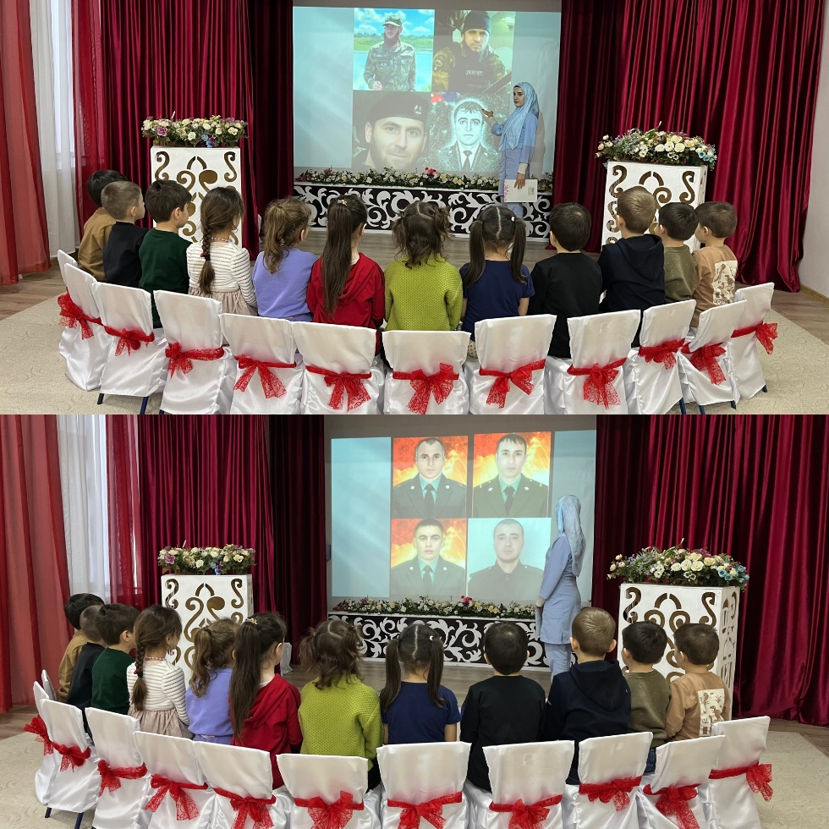
ВАЙНА ЙУКЪАХЬ БЕХА ТУРПАЛХОЙ
Турпалхой историн Ӏаматийн агӀонаш тӀехь хилла ца Ӏаш, вайн махкахь сийлахь хилла а, даима а хир болуш а бу; Ткъа цунна тоьшалла до леррина операци дӀахьош хӀинцале а 10000 сов эскархо тӀеман аренгахь къаьсташ хиларо. Собар, кхетам, йуьхьдуьхьал, къаьхьа делахь а, бакъдерг алар, йист-барам боцу доьналла – уьш йара вайн Турпалхочун Кадыров Ахьмад-Хьаьжин васт кхуллу коьрта билгалонаш. Иштта, вайн мохк ларбеш, вай лардеш цуьнан некъан дика кӀант хилла схьавогӀуш ву вайн хӀинцалера Турпалхо Кадыров Рамзан а. Цул сов, вайн дегнашкахь йехаш йу СВО-н декъехь шайн синош ца кхоош къахьоьгучийн цӀераш а. Царех цхьаъ йу – Чалаев Замидан цӀе.

Slide 8
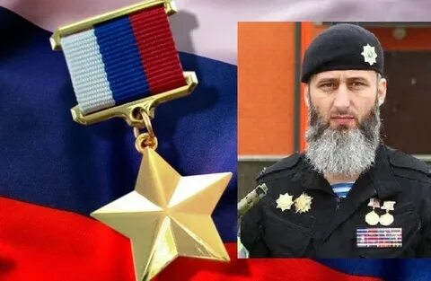
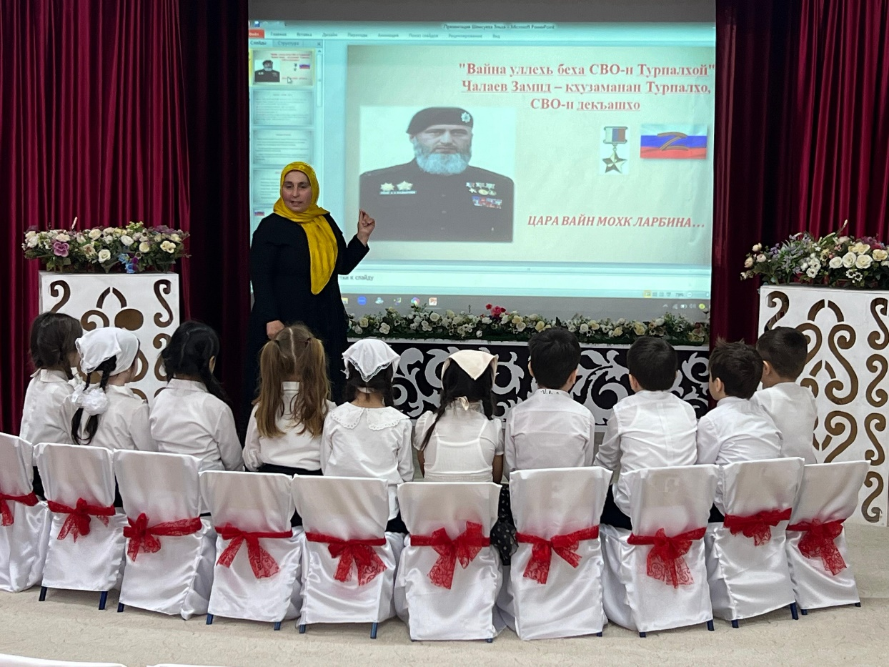
ЧАЛАЕВ ЗАМИД – ДАЙМЕХКАН СИЙЛАХЬ ТУРПАЛХО

Slide 9
ЗАМИД ЧАЛАЕВН ДАХАРАН НЕКЪ
Вина 1981 шеран 19-чу августехь Нохч-ГӀалгӀайн АССР-н Ножай-Юьртан кӀоштан Бенойн йуьртахь. 2004 шеран июнехь дуьйна — Россин Федерацин Чоьхьарчу ГӀуллакхийн Министерствон (МВД) органашкахь, гӀуллакх дина Нохчийн Республикин Чоьхьарчу ГӀуллакхийн Министерствон коьртехь йолчу полицин (ПППСМ) № 2 леррина Ӏалашонан полкехь. 2005-чу шеран майхь иза хӀоттийра взводан отрядан командир, ткъа оццу шеран июнехь дуьйна Ножай-Юьртан кӀоштан чоьхьарчу гӀуллакхийн декъан патрульни-гвардейски сервисни батальонан командир. 2006-чу шеран мартера декабре кхаччалц иза вара командиран заместитель, ткъа оццу шеран декабрь баттахь дуьйна Ножай-Юьртан кӀоштан полицин декъан патруль-гвардейски батальонан взводан командир. 2008 шарахь цо чекхйаьккхина Москох кхузаманан гуманитаран академин юридически факультет . 2019-чу шарахь иза хӀоттийра Нохчийчоьнан чоьхьарчу гӀуллакхийн министерствон Россин Федерацин Турпалхочун А. А. Кадыровн цӀарахчу полицин патрульни-гӀаролхойн сервисан полкан командир. Россин Федерацин Турпалхочун цӀе йелира цунна 2021 шеран май баттахь.

Slide 10
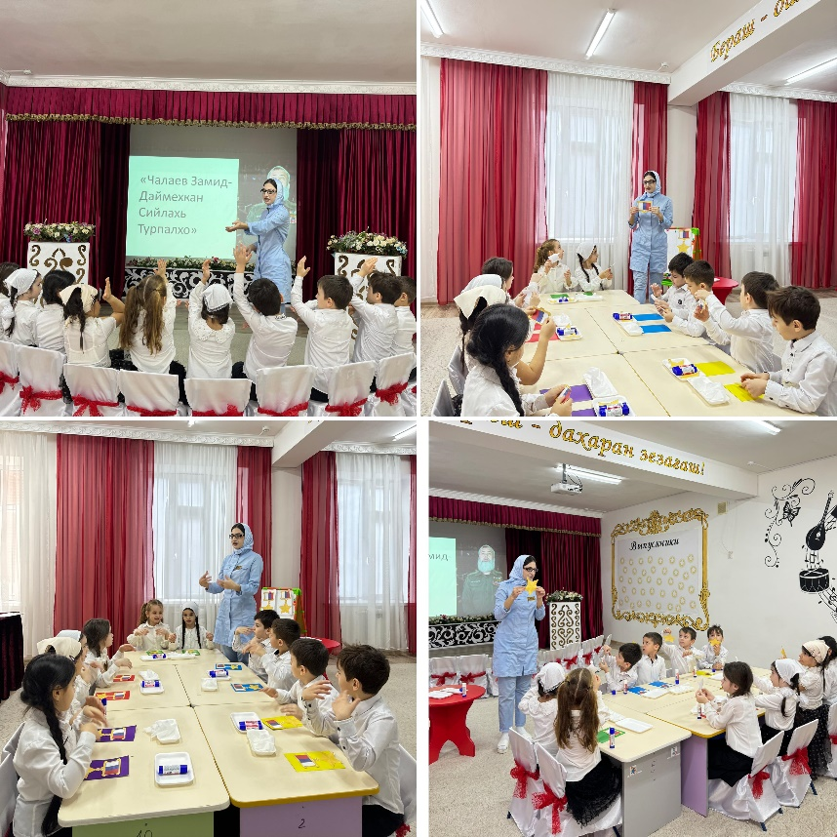
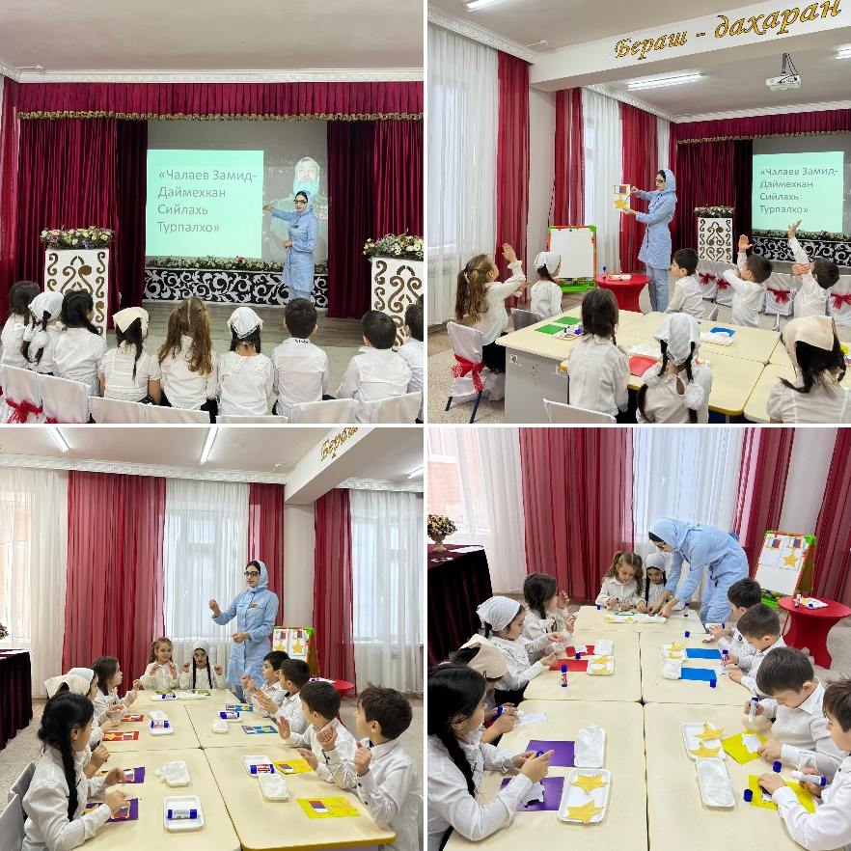
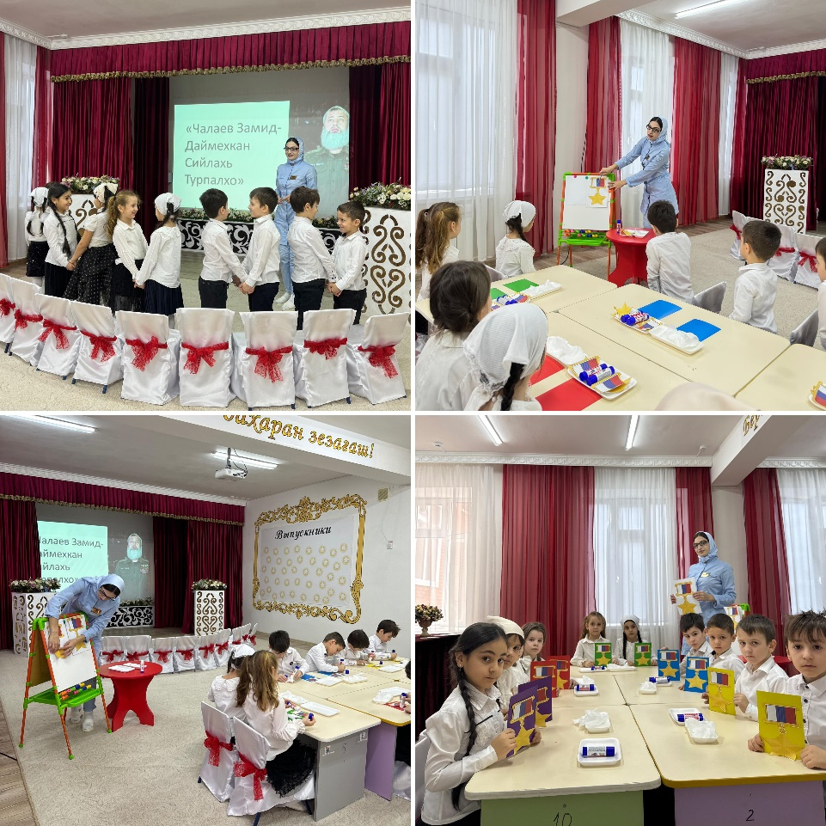
КХЕТОШ-КХИОРХОШНА ЗАМИД ЧАЛАЕВН ДАХАРАН НЕКЪ БОВЗИЙТАР

Slide 11
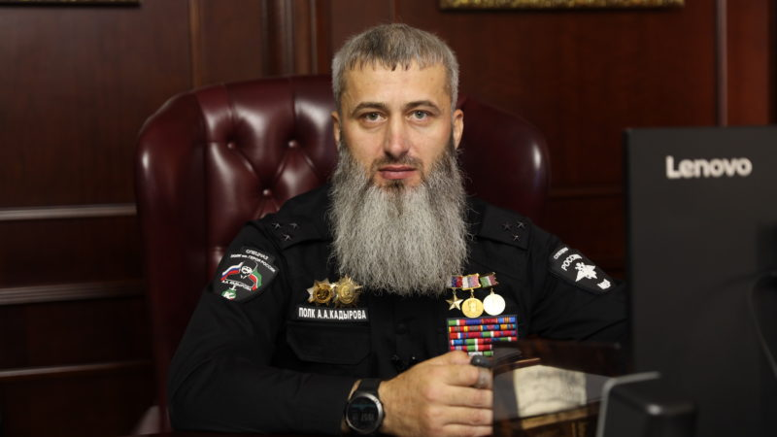
СОВГӀАТАШ А, ЦӀЕРАШ А
Россин Федерацин Турпалхо (2021 шеран май)
Кадыровн Орден
Мидал "Нохчийн Республикин Хьалхара Президент Кадыров Ахмат-Хьаьжи дагалоцуш".
"Нохчийн Республикина хьалха дина гӀуллакхашна" мидал.
"Нохчийн Республикин ларйархо" мидал.
Нохчийн Республикан сийлахь вахархо (2022 шо).
Нохчийн Республикан Турпалхо (2023 шо).

Slide 12
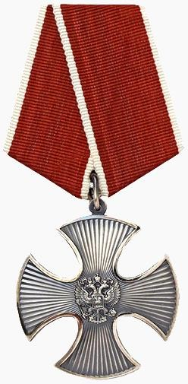
Президента Путин Владимира Россин Турпалхочун цӀе йелла Ахмат Кадыровн цӀарахчу полкан командирна Чалаев Замидна. Лаккхара дарж Чалаевна даларх лаьцна хаам бина Кадыров Рамзана: «Шеко йац, Чалаев Замид Россин Турпалхочун цӀе йала хьакъ хиларан. Цуьнан цхьаьнатоьхна гӀуллакхаш, эвсаре некъ, шен доьналла дара тхуна аьтто бинарг Нохчийчохь тӀаьххьара вовшахтоьхначу тобанна чаккхе йан», - аьлла Кадыровс.

Slide 13
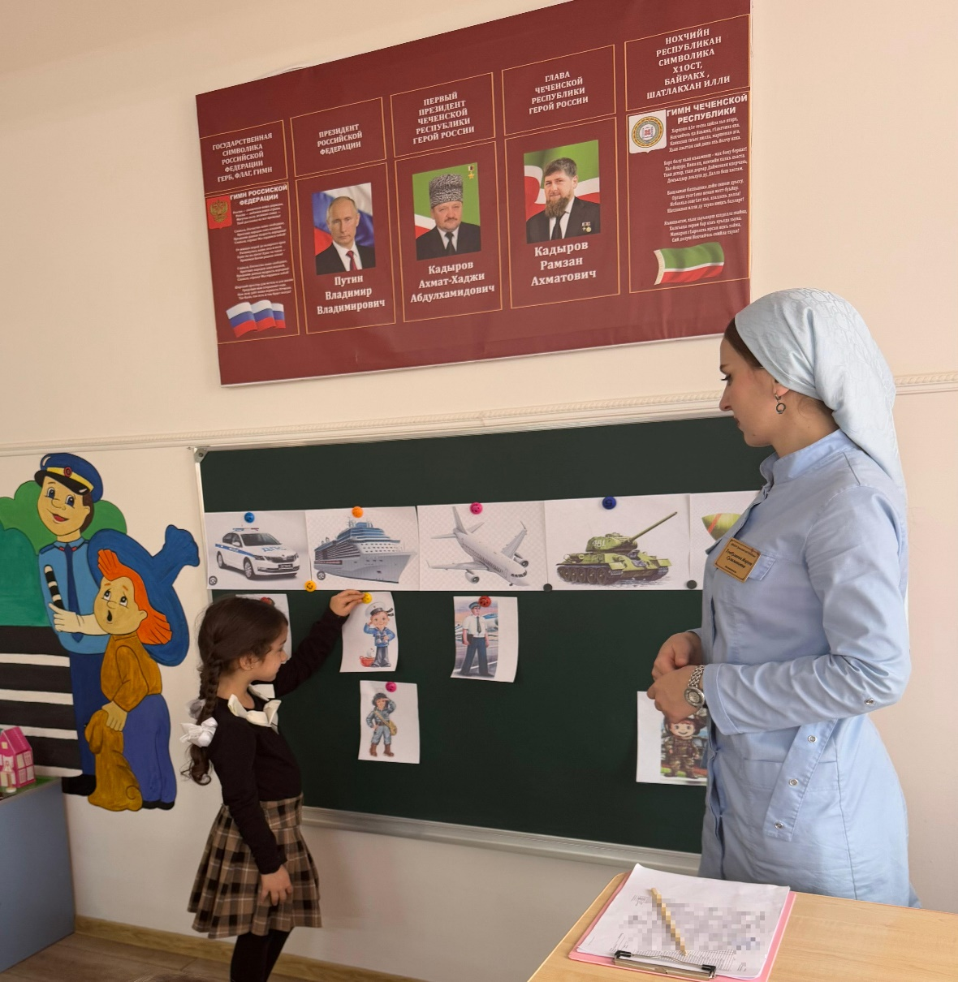
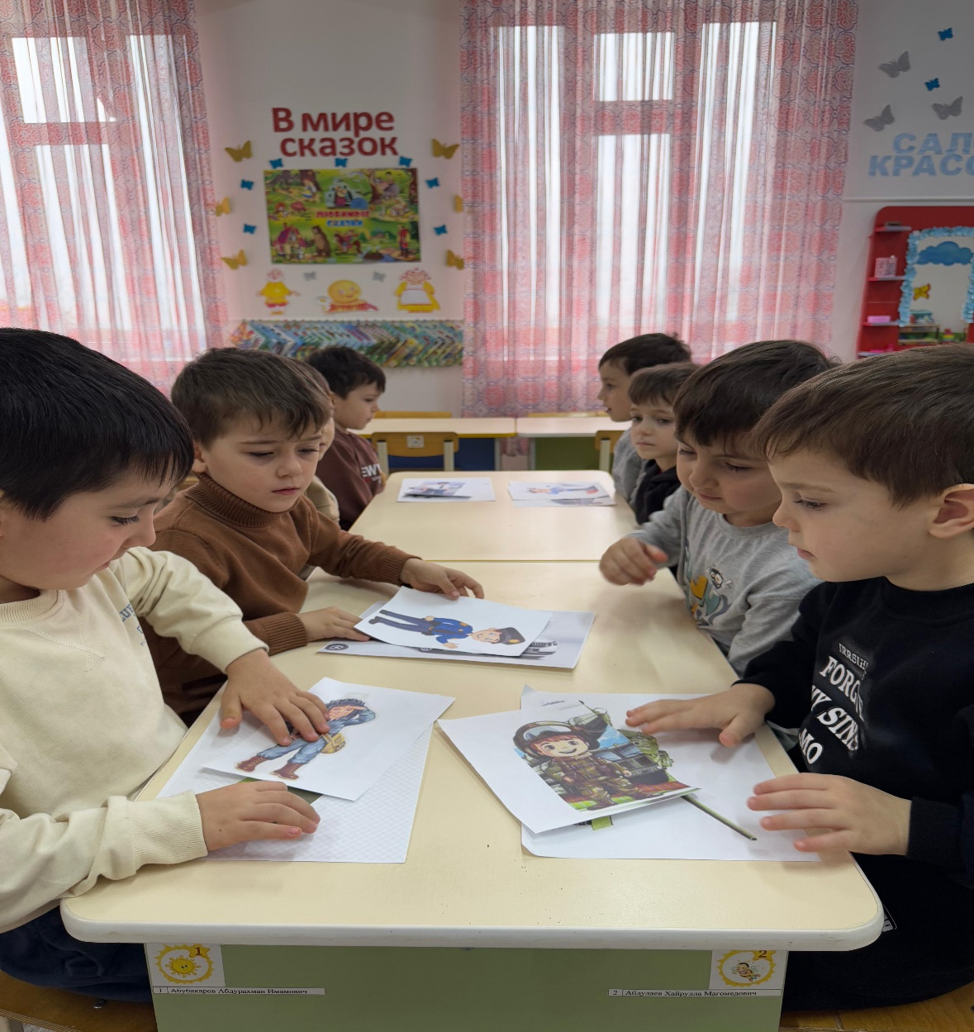
КХЕТОШ-КХИОРХОШЦА ТЕМИНА ЛЕРИНА ДИДАКТИЧЕСКИ ЛОВЗАРШ ДIАДАХЬАР

Slide 14
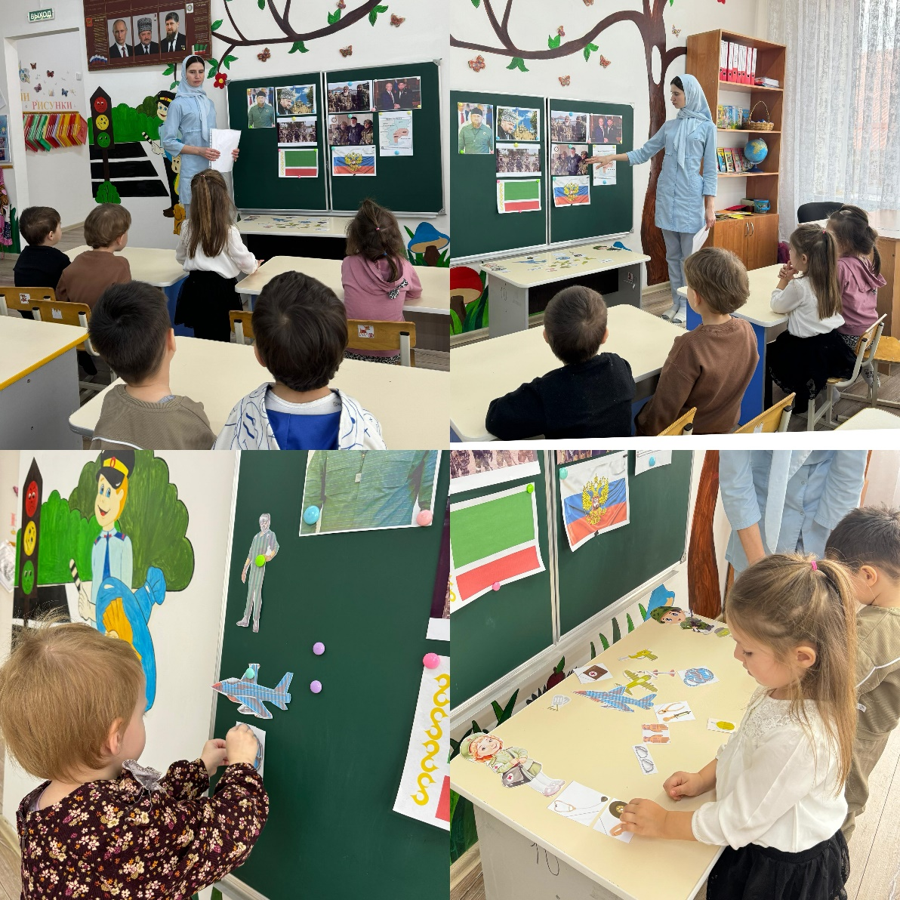
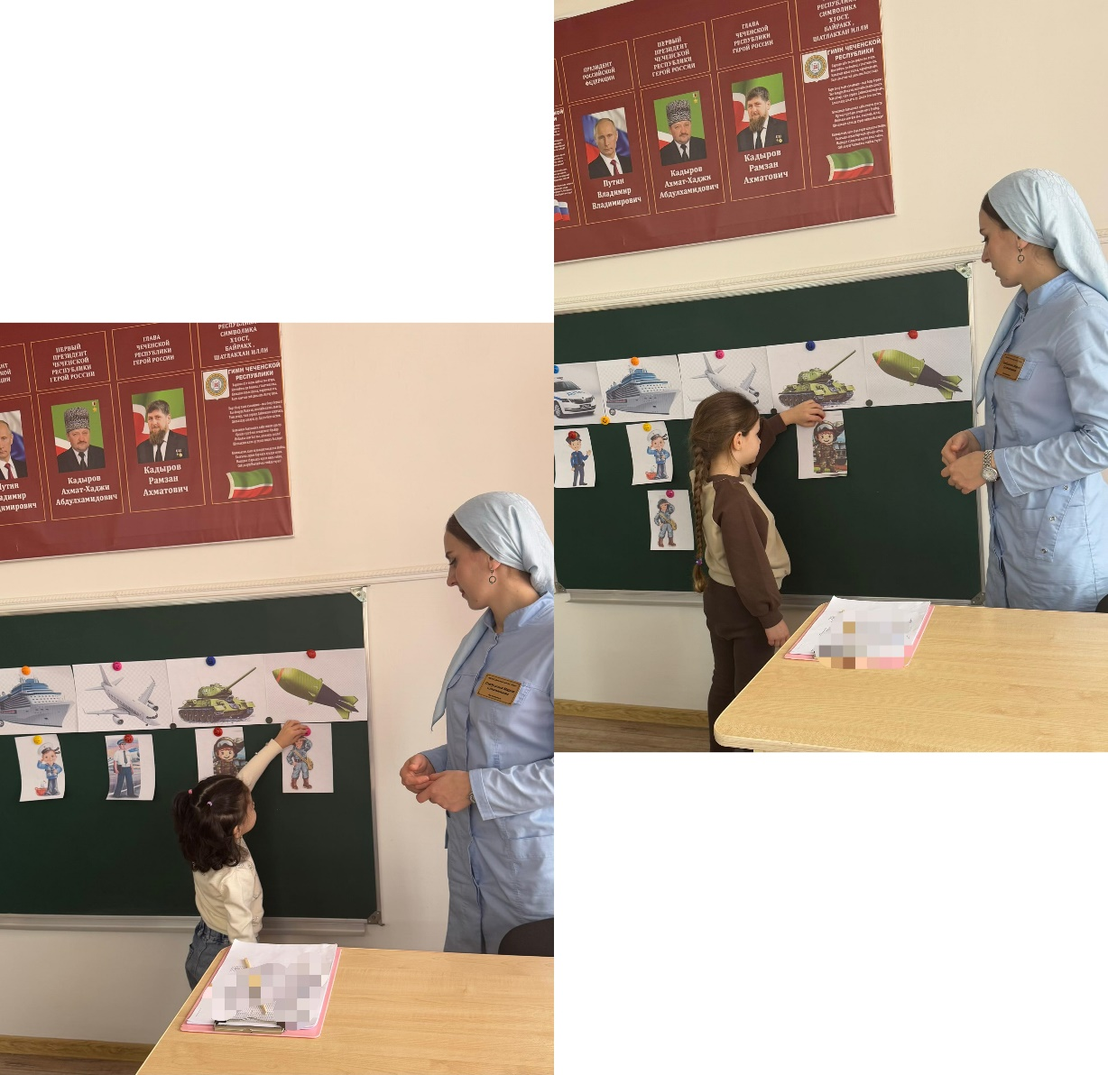
КХЕТОШ-КХИОРХОШЦА ТЕМИНА ЛЕРИНА ДИДАКТИЧЕСКИ ЛОВЗАРШ ДIАДАХЬАР

Slide 15
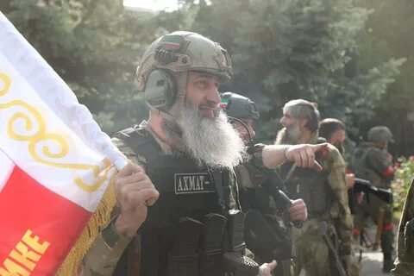
СВО-Н ТӀАМЕХЬ БАЬХНА ТОЛАМАШ
2022 шеран мартехь Россехь дӀайаьхьначу лерринчу тӀеман операцин гурашкахь Чалаев Замид Украине вахара, цигахь шен полкан коьртехь а волуш, жигара дакъалецира Украинин Герзан ницкъийн дакъошца Мариуполь гӀаланаш схьайаха (Донецкан халкъан Республика), Северодонецк, Лисичанск (Луганскан Халкъан Республика).
Полицин полковник (2022 шо).
Цигахь цунна делла совгӀаташ:
Луганскан Халкъан Республикан Турпалхо (2022 шо).
Нохчийн Республикин Турпалхо (03/15/2023).
Майраллин орден (2023),

Slide 16
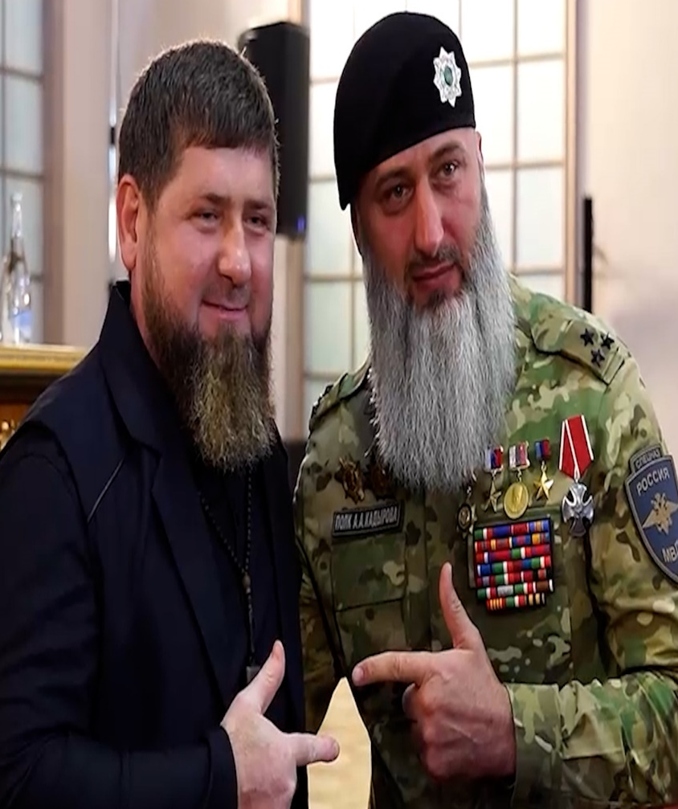
СВО-Н ТIАМЕХЬ ША ДАКЪАЛАЦАРХ ЛАЬЦНА ЧАЛАЕВ ЗАМИДАН КЪАМЕЛ
Со Россин Турпалхочун Кадыров Ахьмад-Хьаьжин цӀарахчу Нохчийчоьнан чоьхьарчу гӀуллакхийн министерствон лерринчу полицин полкан командир хиларна, суна даима а жоьпалла хета. Сийлахь стаг вара Ахьмад-Хьаьжи Абдулхамидович. Шен дахар чекхдаллалц, шен халкъан бакъонаш а, хьашташ а шена ца кхоош лардина цо. Иза вуно лакхара а, сийлахь а амал йу, массарна а йоцуш. Ткъа оцу Сийлахь-Воккхачу Стеган цӀарах йолчу спецназийн командир хилар доккха хазахетар ду суна. Кхузахь болх бан муьлххачу а стагана лаьар ду аьлла хета суна, амма со уггаре а ирсе стаг бен вац. Ткъа ас дерриг а дийр ду Нохчийчоьнан Куьйгалхочун Кадыров Рамзанан тешам бакъбархьама. Иштта билгалдаккха лаьа суна, леррина тӀеман операци дӀахьочу кӀоштахь болчу вайн салташа дерриге а дуьненна тоьшалла дина, вай муьлххачу а мехах вешан Даймохк ларбан кийча хилар! Дерриге а дуьненна а хаьа вай керлачу техникех а, герзах а, йа кхечу хӀуманах а ца кхоьру, вай Веза-Сийлахьчух бен ца кхоьру!

Slide 17
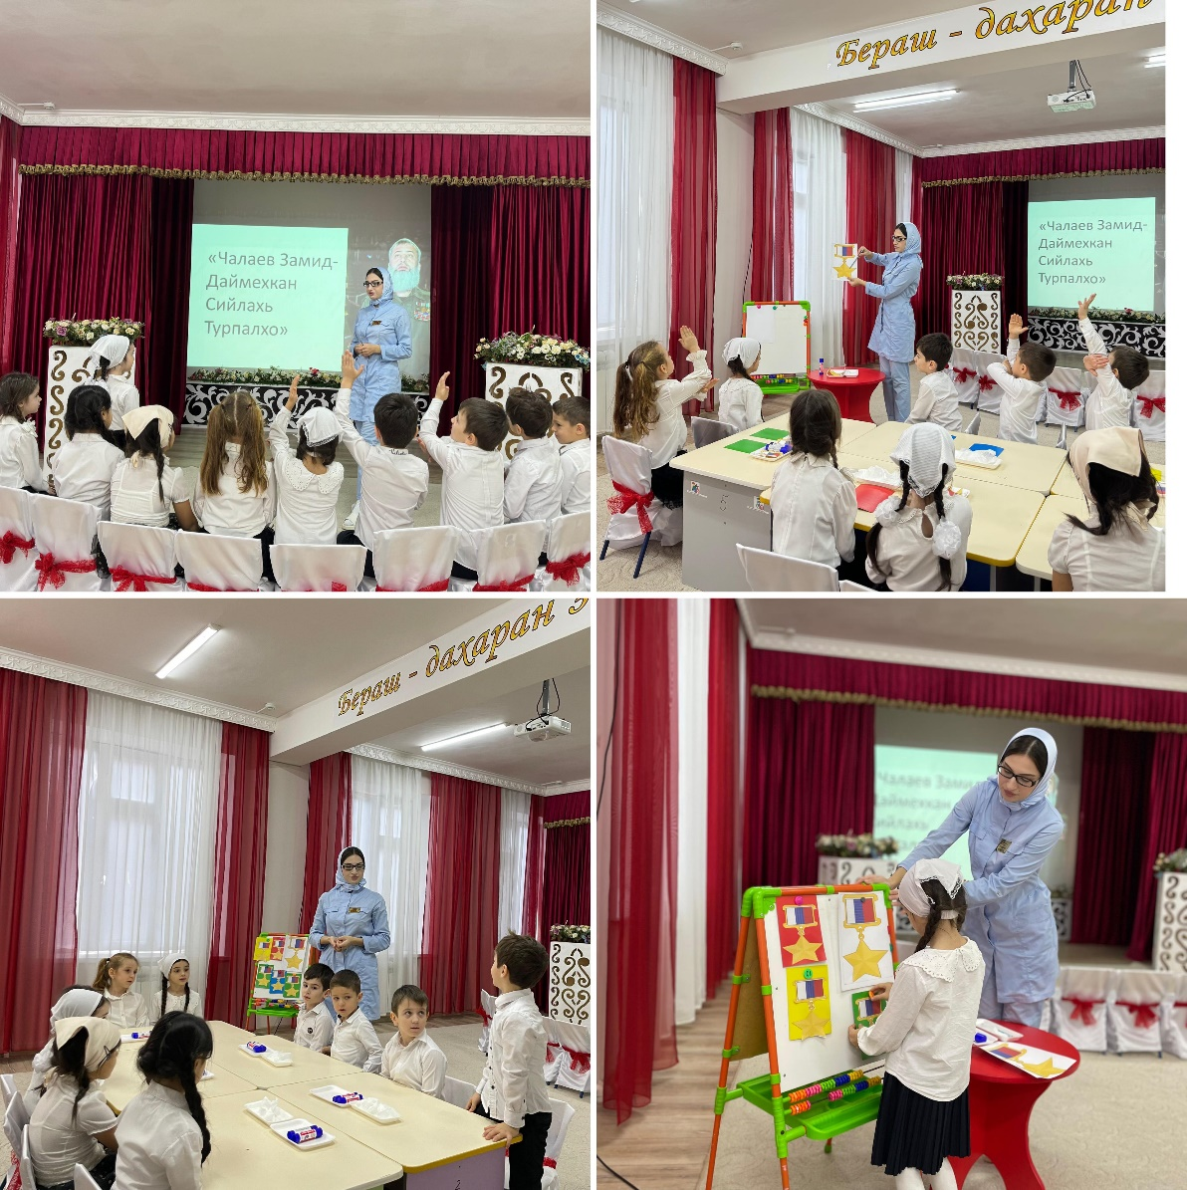
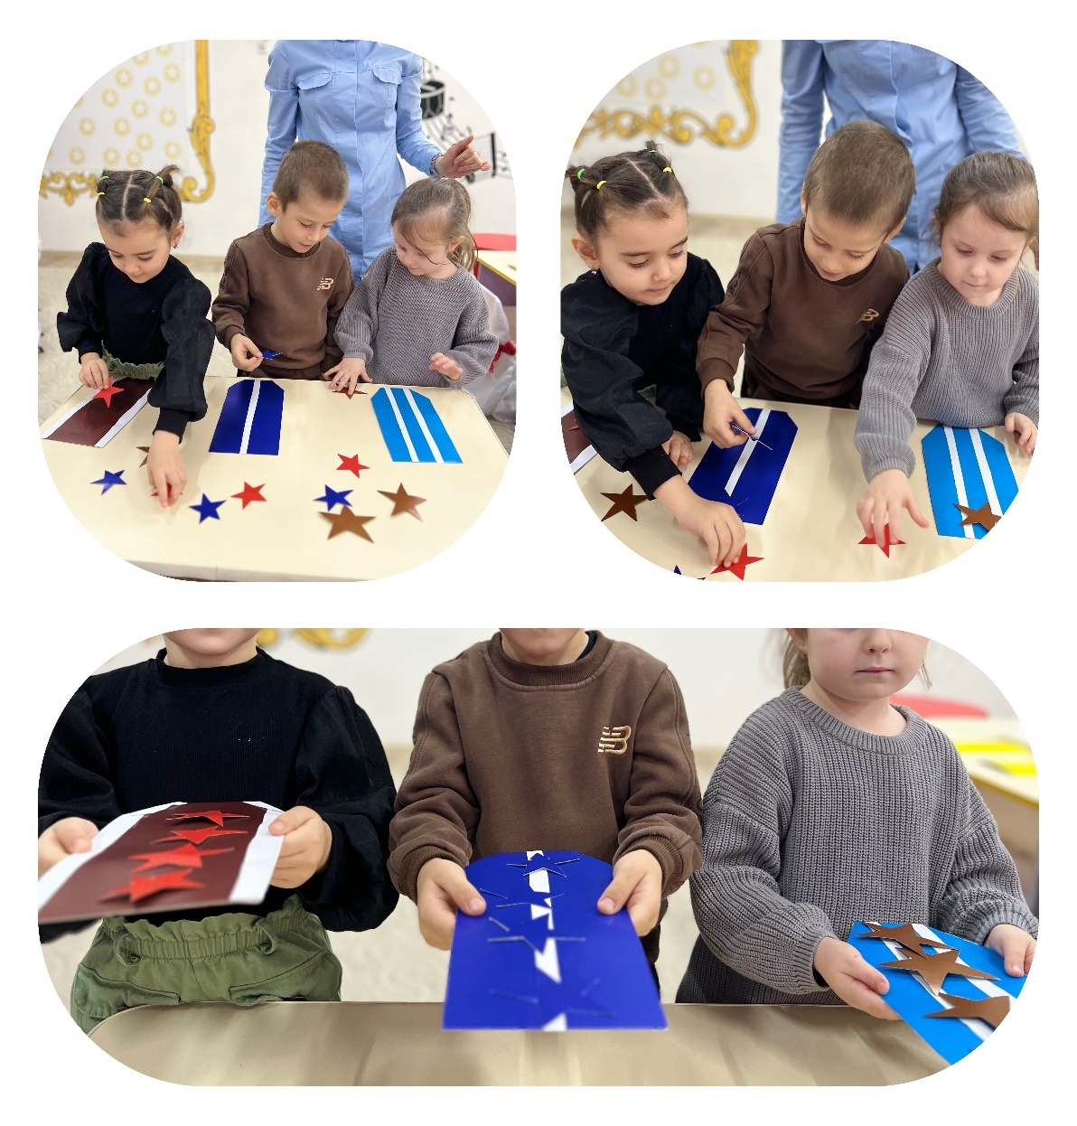
"СВО-н ТУРПАЛХОЧУННА ДАШО СЕДА" ЦӀЕ ЙОЛЧУ ТЕМИНА ЗАНЯТИ

Slide 18
ДЕРЗОР
Чалаев Замидна коьртаниг ду ша винчу Нохчийчохь а, Кавказехь а, йерриг Россехь а машар кхин а чӀагӀбелла хилар! Россин бакъволу турпалхо ву Чалаев Замид. ХӀунда аьлча, шен дахар кхераме а диллина, мел дукха Россин маьршачу бахархойн а, эскархойн а дахарш кӀелхьардаьхна оцу салтичо ша 16 шарахь полицехь болх бечу хенахь!
Ткъа хӀинца и СВО-н тӀемашкахь къахьоьгуш, вайн къам лардеш схьавогӀуш ву. Шена тӀедехкина декхарш гуттар а дика кхочушдеш, шен мехкан, халкъан дахар лардеш лаьтта иза.

Slide 19
Проект кхочушйина йолуш, чаккхенан даздарш дӀадаьхьира оха. «Вайна уллехь беха СВО-н Турпалхой..." Дукхахдолчу берийн оцу темина хаарш дикка лакхара ду. Дай-наноша лакхара жамӀаш гайтина массо а бохург санна мониторинган хаттаршкахь. Тхайн балхаца тхайн Ӏалашоне кхаьчна тхо: СВО-н тӀамехь вайн халкъо гойтучу хьуьнарех дозалла даран синхаам кхоллабелла берашкахь. Иштта вевзина вайн махкара турпалхо а. Тобанна йукъахь доттагӀаллин хьал а алсамдаьлла. Школе кхачале бераш вовшашна алсам тидам бан дуьйладелира, халачу хьолехь гӀо дан гӀертара, кхечеран синхаамийн хьолах кхета. Бераш гайта долийра оьздангаллин аматаш (жоьпалла, кхечарна гӀайгӀа хилар).
Турпалаллин хиламашца хьал долуш истори йу Россин. Цундела, тӀейогӀучу хенахь а, вайн мехкан историн турпалаллин агӀонаш йовзийтарехь, тӀаьхьенашна йукъахь йайна зӀенаш меттахӀитторехь, патриотически синхаамаш кхиорехь кхидӀа а къахьега дагахь ду тхо.

Slide 20
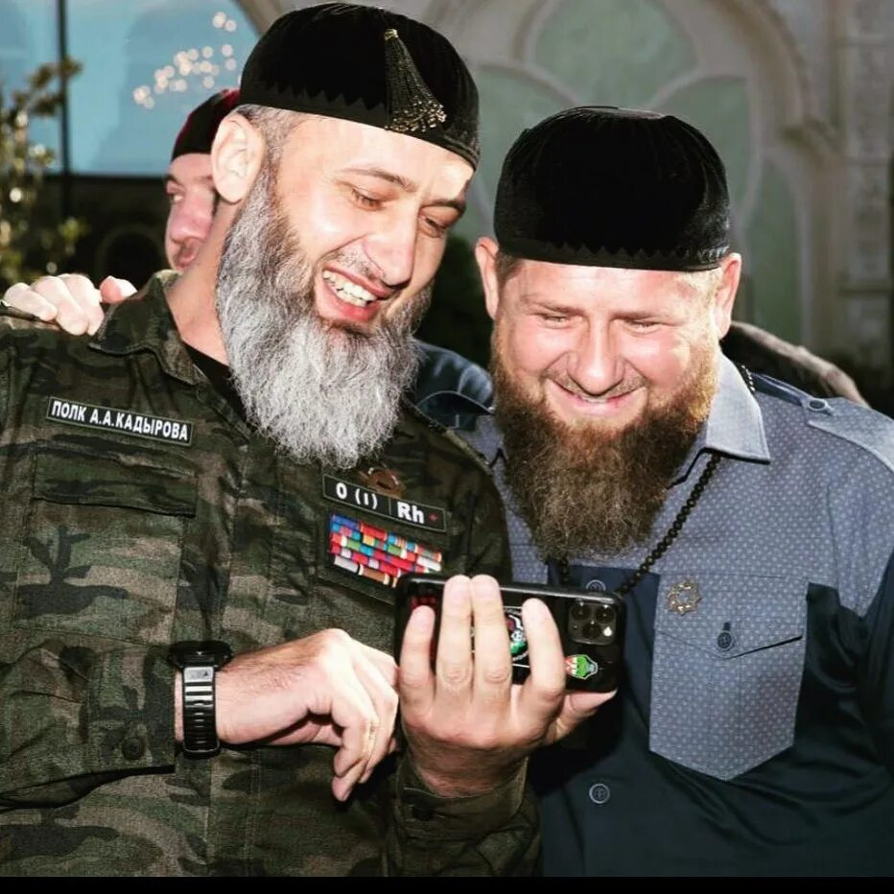
Къонахчо чIагIо йо шен къомана а, даймахкана а тешаме хила.
Даймехкан дуьхьа къонах шен са дIадала кийча ву. Амма шен сий цхьанна а хIуманах цо хуьйцур дац!

